Slide 1
Lymphoma ?
مریم عزیزی زاده

Slide 2
بیمار آقایی است 45 ساله که با شکایت سنگینی زبان و ضعف اندامهای سمت راست از یک هفته پیش مراجعه نموده است که پس از بیدار شدن از خواب متوجه سنگینی زبان و ضعف و پارستزی اندامهای سمت راست شده است / که تا زمان مراجعه سیر ثابت داشته / تاری دید و دوبینی نداشته / افت هوشیاری و حرکات تشنجی نداشته /

Slide 3
PMH
سابقه کولیت از حدود 13 سال پیش که تحت درمان با پردنیزولون بوده است و در حال حاضر تحت درمان با داروهای زیر می باشد :
TAB AZARM 50 DAILY
TAB MESALASIN TDS
HTN از 4 سال قبل که تحت درمان دارویی نمی باشد

Slide 4
بیدار هوشیار اورینته / مردمک ها مید سایز ری اکتیو / ته چشم حاشیه رویت شد / تکلم دیزارتریک / کاهش چین نازولبیال راست / فورس سمت چپ 5/5 / سمت راست 4/5 / B,T +3 / K, A +2 / پلانتارها DOWN
حسی و مخچه ای نرمال

Slide 5
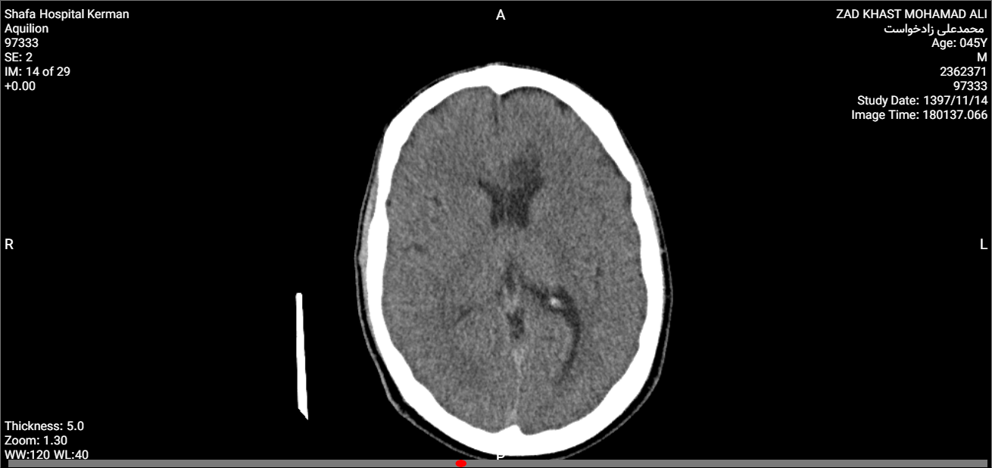
BRAIN CT

Slide 6
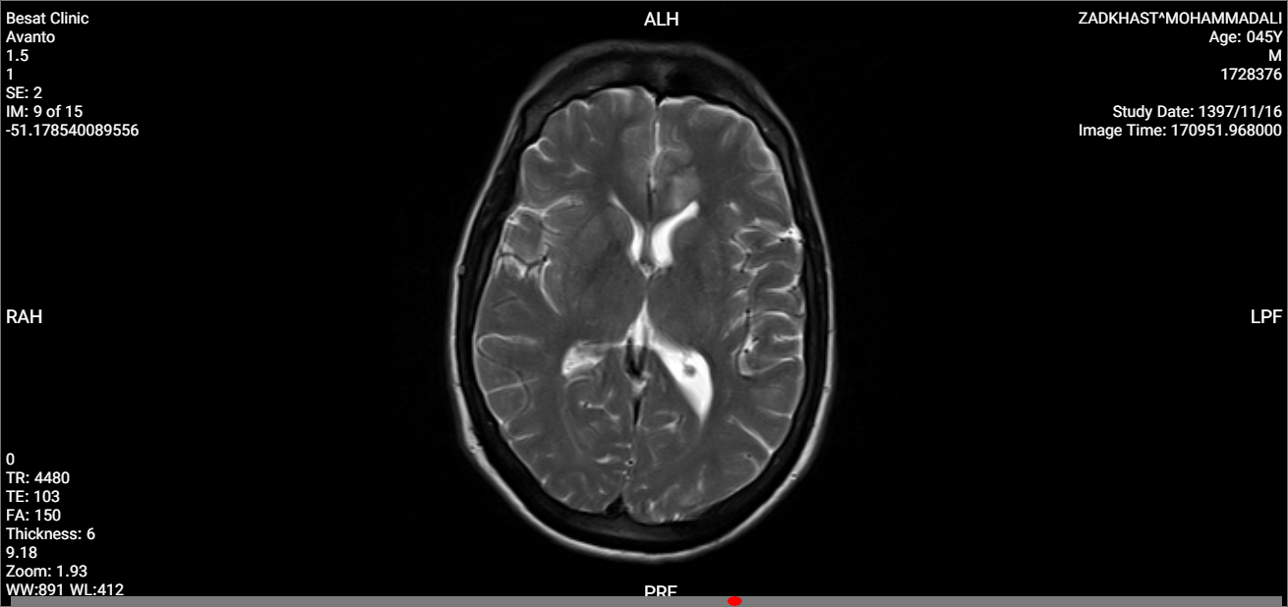
BRAIN MRI / DWI

Slide 7
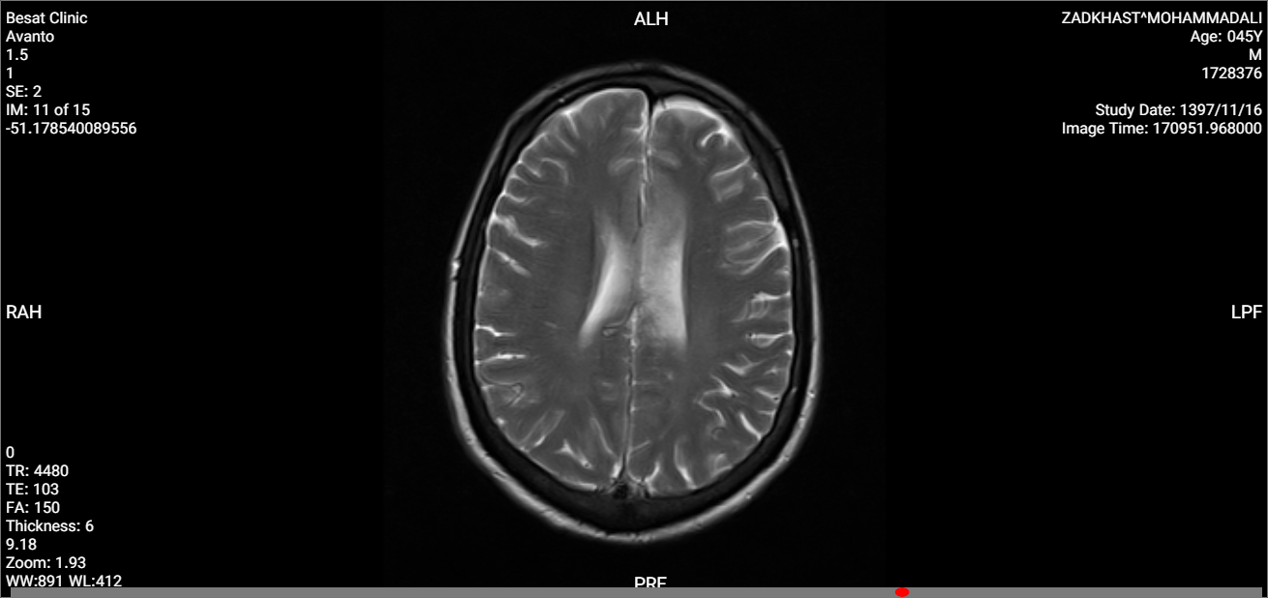

Slide 8
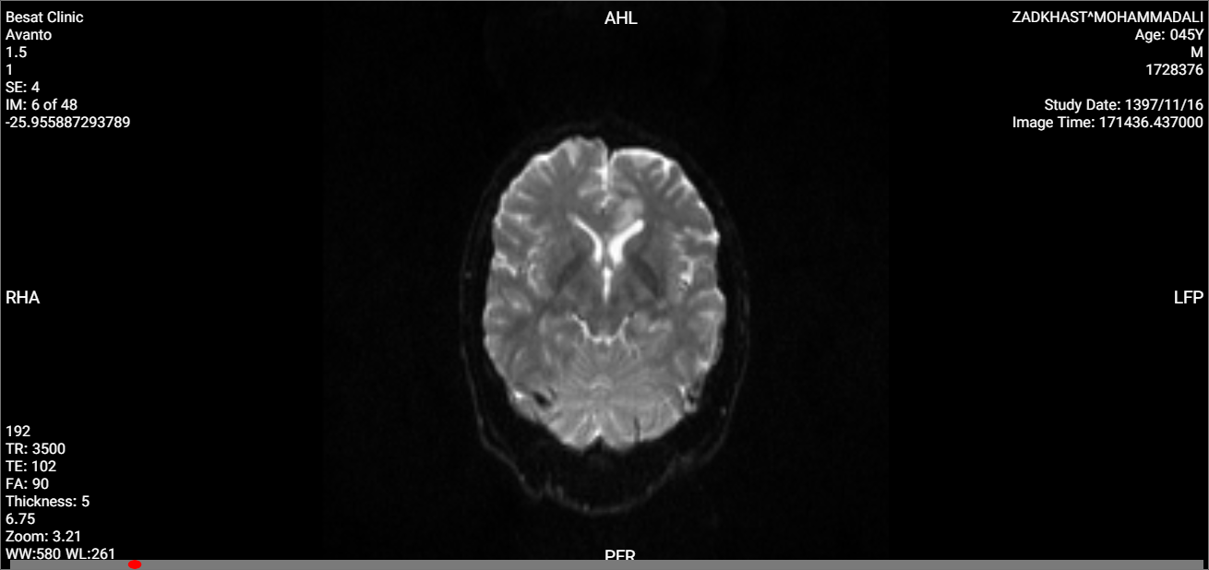

Slide 9
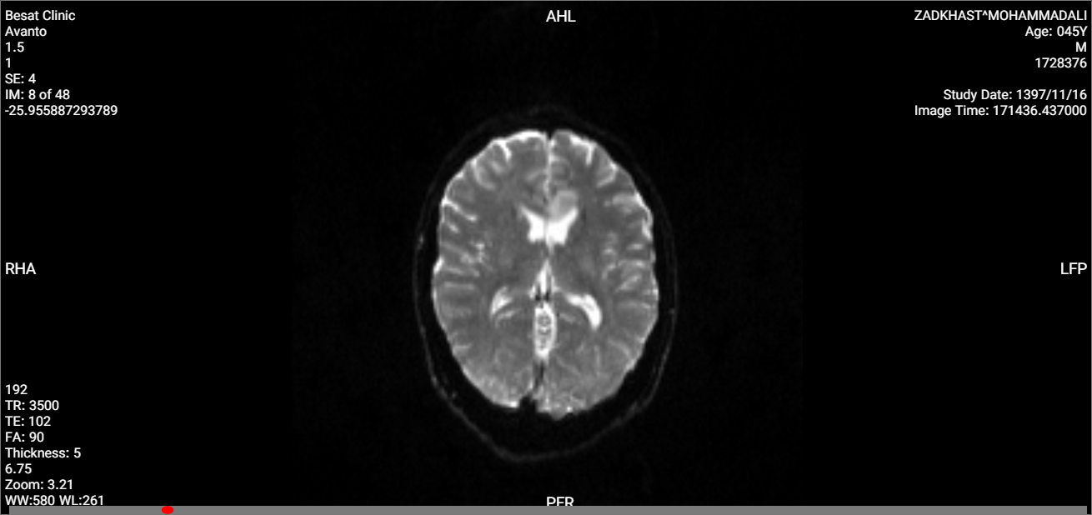

Slide 10
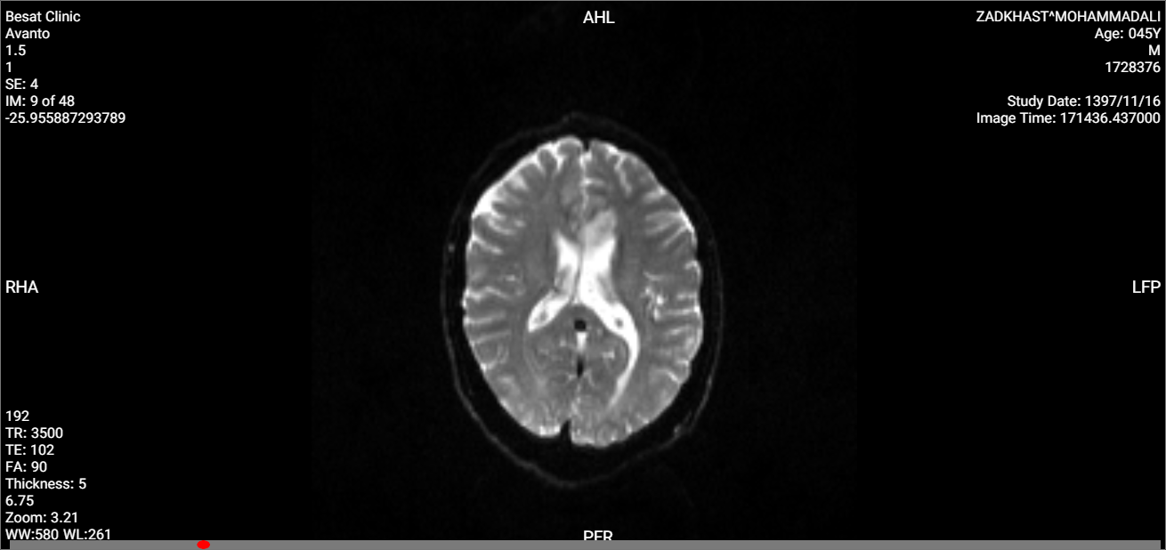

Slide 11
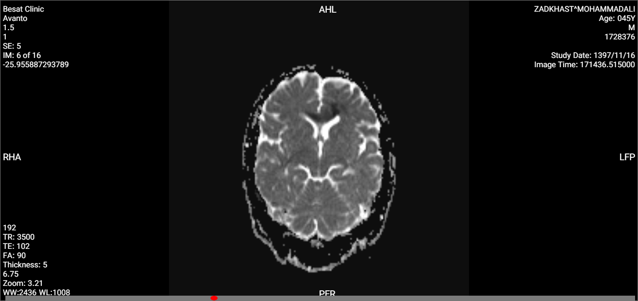

Slide 12
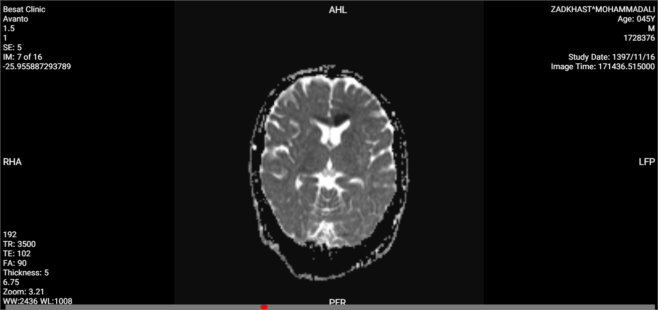

Slide 13
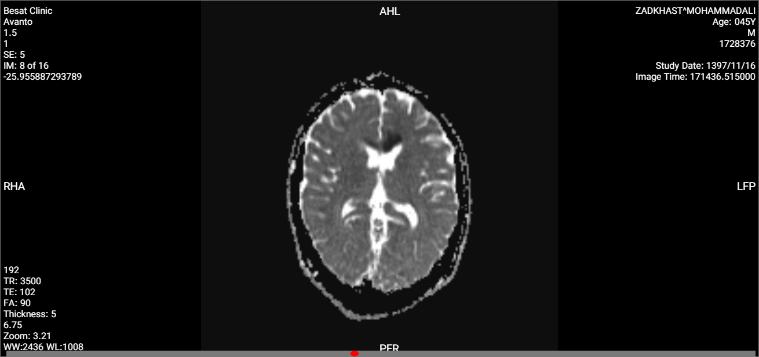

Slide 14
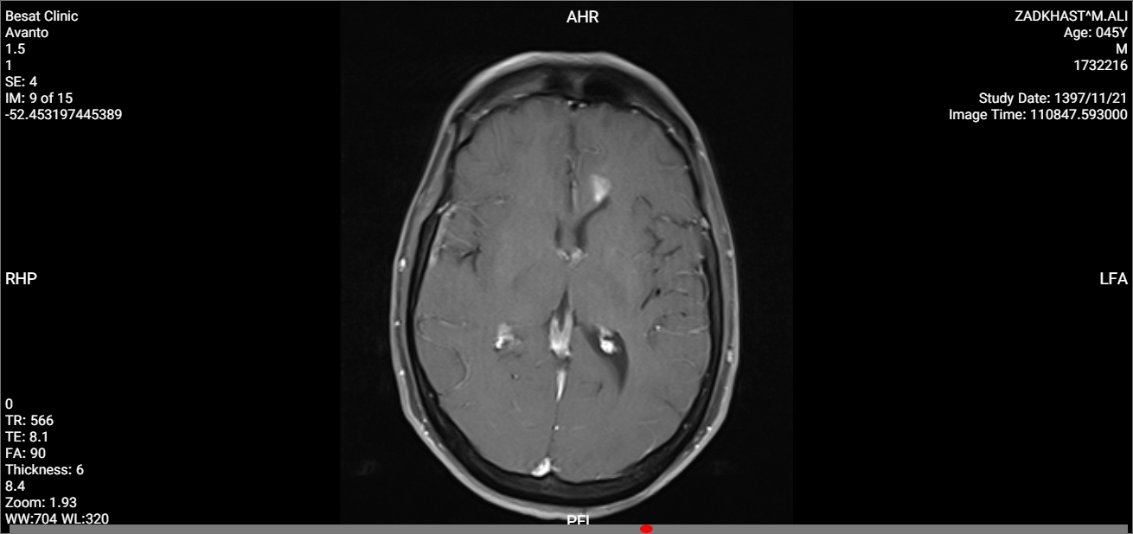
BRAIN MRI + GAD

Slide 15
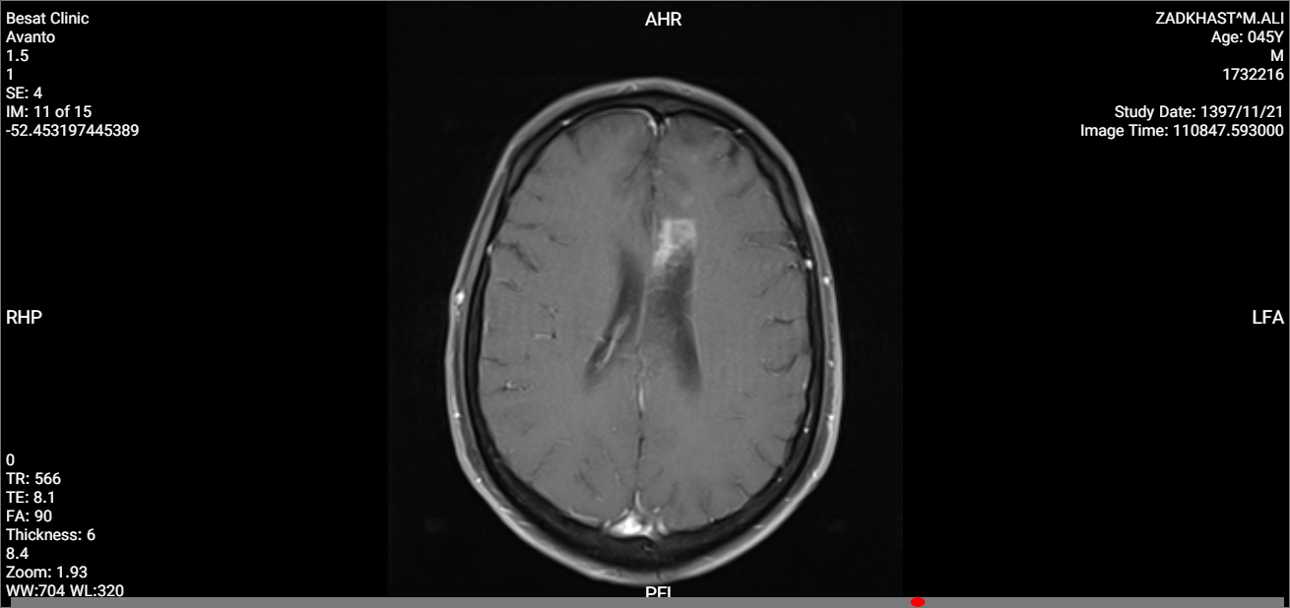

Slide 16
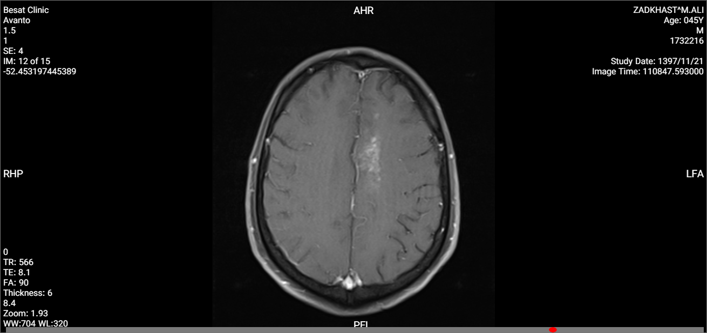

Slide 17
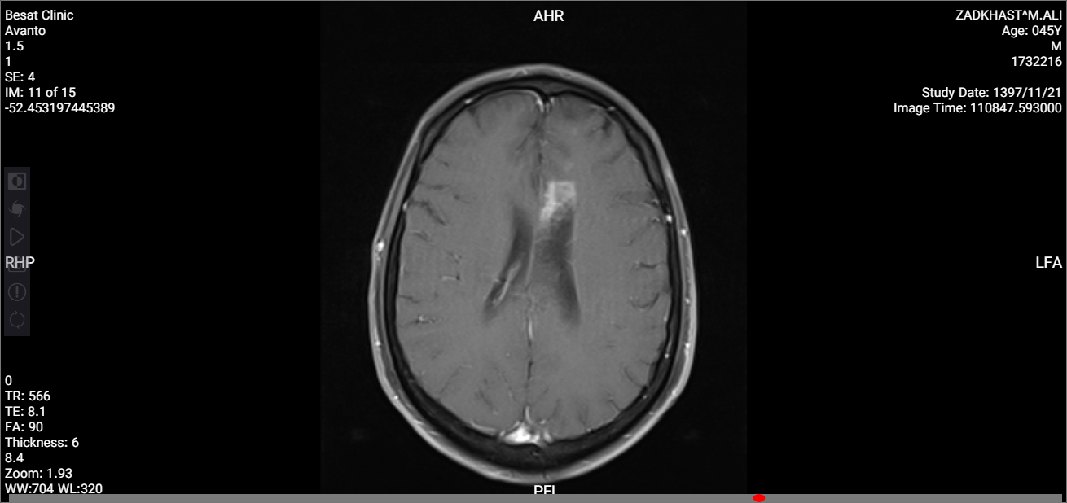

Slide 18
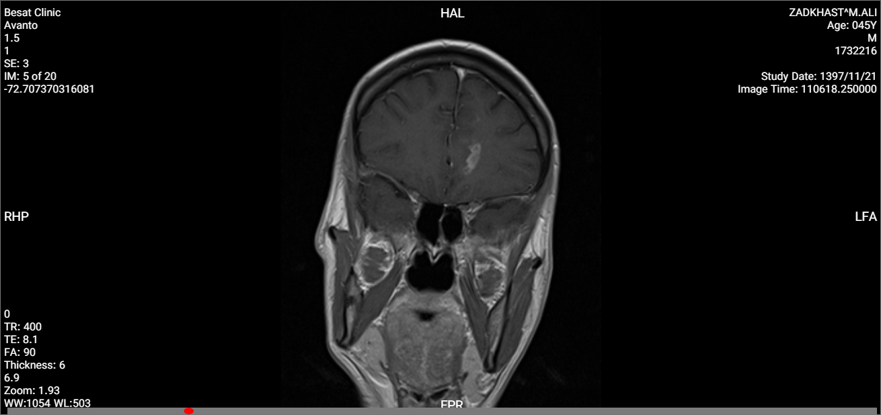

Slide 19
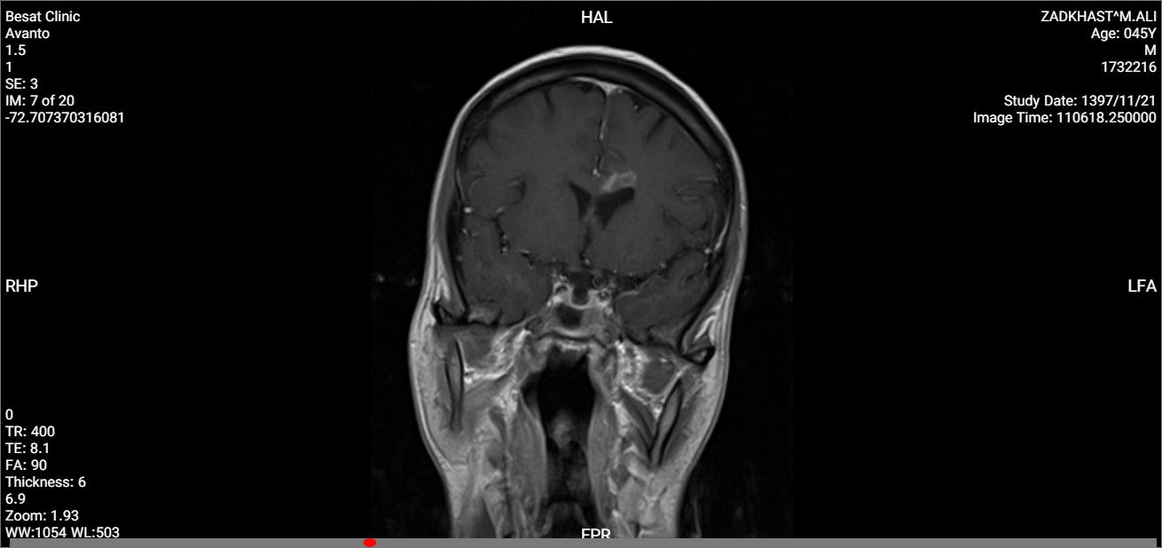

Slide 20
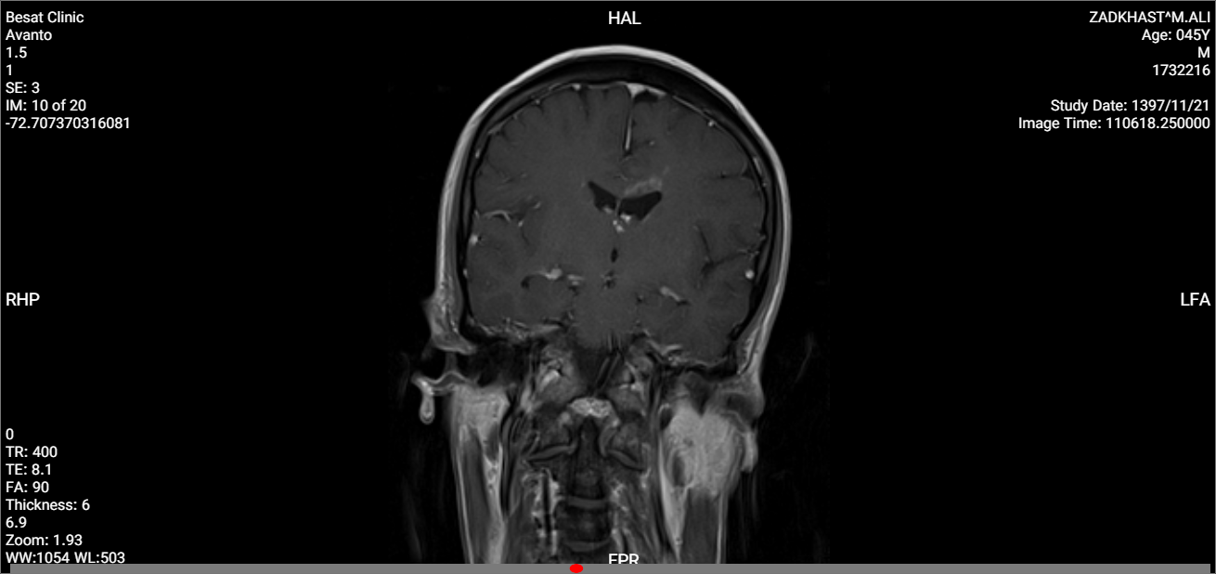

Slide 21
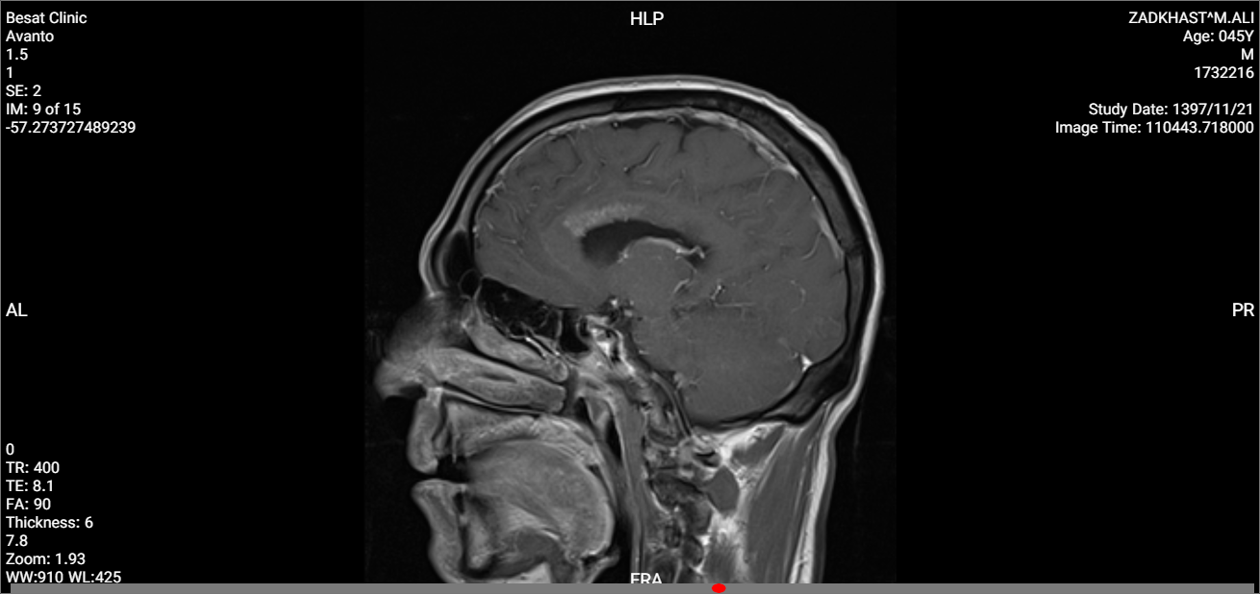

Slide 22
ECHO
EF 50
NO CLOT
MILD TR
IAS DEFECT BY CONTRAST STUDY MOSTLY PFO
بیمار جهت TEE همکاری نکرد

Slide 23
سونوگرافی داپلکس عروق گردنی
نرمال

Slide 24
بیمار با رضایت شخصی بیمارستان را ترک کرد با توصیه به: انجام BRAIN MRS
چک NMO AB
مراجعه به فوق گوارش جهت تنظیم دارویی
مراجعه مجدد به نورولوژیست جهت ادامه درمان

